Slide 1
Творческий отчёт по теме самообразования
«Развитие познавательных способностей младших школьников в условиях реализации ФГОС»»
учителя начальных классов
МБОУ «Новочершилинская начальная школа – детский сад»
Газизовой Галии Асхатовны
2022

Slide 2
Освоить новые формы и методы работы развития творческих способностей, реализовывать деятельный подход в обучении, повысить уровень обученности учащихся и развитие их творческих способностей через внедрение в учебный процесс инновационных педагогических технологий, формировать желания и умения учиться.
ОСНОВНАЯ ЦЕЛЬ
Повышать уровень квалификации через вебинары;
Изучить теоретические основы ФГОС;
Развивать познавательные и творческие способности учащихся;
ЗАДАЧИ

Slide 3
I. Общие сведения
II.Перечень вопросов по самообразованию.
III. Предполагаемый результат.
РАЗДЕЛЫ
IV. Этапы. Диагностический.
Прогностический.
Практический.
Обобщающий.
Внедренческий.
V. Результативность работы.
VI. Заключение.

Slide 4
I. ОБЩИЕ СВЕДЕНИЯ
1. Ф.И.О: Газизова Галия Асхатовна
2. Образование: высшее
3. Предмет: начальные классы
4. Педагогический стаж: 31 год
5. Категория, звания: первая
6. Прохождение курсов: 2022, Актуальные проблемы повышения качества начального образования в современных условиях (в том числе 16 часов по особенностям организации работы с детьми с ОВЗ) 72 часа; Совершенствование качества чтения, математического и естественнонаучного образования в начальной школе в контексте международных сопоставительных исследований» 24 часа.
7. Учебная нагрузка: 24 часа
8. Программа, по которой работаю: УМК «Школа России»
9. Тема самообразования: Развитие познавательных способностей младших школьников в условиях реализации ФГОС»

Slide 5
10. Технологии, по которой работаю: проблемное обучение, обучение в сотрудничестве, игровые и здоровьезберегающие технологии
11. Внеклассная работа: планирование, подготовка и проведение внеклассных общешкольных мероприятий, олимпиад, участие конкурсах,проведение литературных вечеров, предметных недель.
12. Общественно-педагогическая деятельность: председатель ППО, член экспертной комиссии школы.
13. Творческие замыслы: Участие в районном МО, в профессиональных конкурсах, сетевых сообществах.

Slide 6

II. ПЕРЕЧЕНЬ ВОПРОСОВ
ПО САМООБРАЗОВАНИЮ:
изучение психолого-педагогической литературы;
разработка программно – методического обеспечения учебно-воспитательного процесса;
проектная и исследовательская деятельность;
анализ и оценка результатов своей деятельности и деятельности учащихся;
продолжать изучать педагогический опыт других преподавателей;
планомерное и систематическое совершенствование методов учебно–воспитательного процесса.

Slide 7
III. ПРЕДПОЛАГАЕМЫЙ РЕЗУЛЬТАТ.
разработка рабочих программ по предметам в соответствии с ФГОС
формирование у ученика внутренней позиция школьника на уровне положительного отношения к школе, понимание необходимости учения, способности к самооценке, умения планировать, контролировать свои действия, формулировать собственное мнение, сотрудничать с любым партнёром, осуществлять поиск необходимой информации;
повышение качества преподаваемых предметов;
участие в педсоветах, семинарах, в работе школьного и городского МО учителей начальных классов;

Slide 8
IV. ЭТАПЫ. ДИАГНОСТИЧЕСКИЙ.
Курсы повышения квалификации учителей.
Изучение ФГОС начального общего образования.
Изучение психолого – педагогической литературы: «Как проектировать УУД в начальной школе. От действия к мысли» (под редакцией А.Г.Асмолова), «Примерная основная образовательная программа образовательных учреждений».
Изучение литературы по проблеме и имеющегося опыта

Slide 9
ПРОГНОСТИЧЕСКИЙ.
Участие в семинарах для учителей начальных классов.
Изучение теоретического материала по теме «Развитие познавательных и творческих способностей
обучающихся в учебной и внеучебной деятельности в рамках ФГОС НОО
Определение целей и задач темы.
Разработка системы мер, направленных на решение проблемы.
Прогнозирование результатов

Slide 10
ПРАКТИЧЕСКИЙ.
Создание рабочих программ по предметам в соответствии с ФГОС НОО.
Участие в вебинаре «Использование современных педагогических технологий на уроках математики в начальной школе»
Участие в вебинаре «Информационная грамотность младших школьников , как интегративный компонент функциональной грамотности»
Участие в вебинаре «Эффективные инструменты формирования функциональной грамотности младших школьников»
Участие в вебинаре «Проектируем урок в начальной школе с цифровым образовательным контентом»
Участие в вебинаре «Как поставить учебную задачу»
Внедрение опыта работы.
Формирование методического комплекса.
Корректировка работы.

Slide 11
Участие в Дне открытых дверей (проведение открытых уроков, круглого стола для родителей).
Участие в олимпиадах, конкурсах.
Выставка творческих работ учащихся
Публикации методических разработок «Проектная деятельность в начальной школе» (проекты «Я помню, «Моя родословная» ).

Slide 12
ВНЕДРЕНЧЕСКИЙ.
Публикации на сайтах «Педсовет» , «Инфоурок», «Прошколу.ру», «Мультиурок»
Оформление папки-отчёта по теме самообразования
Распространение опыта работы

Slide 13
V. РЕЗУЛЬТАТЫ.

Slide 15
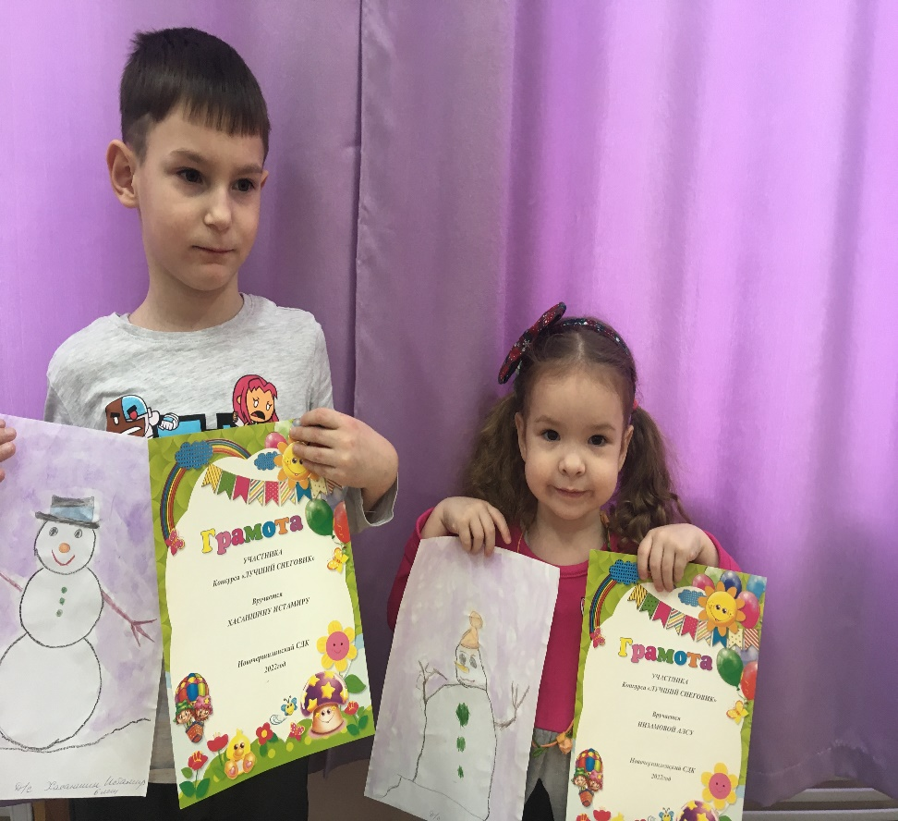
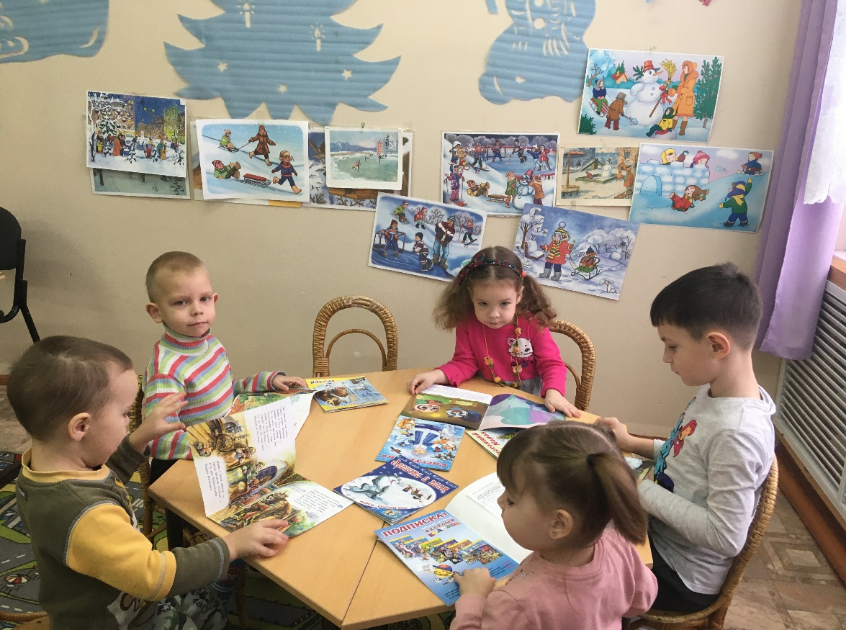
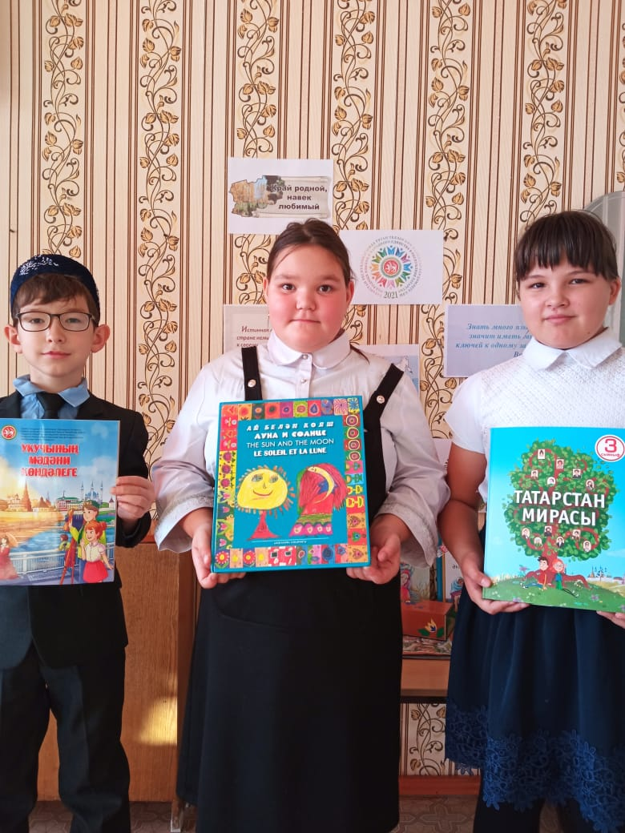
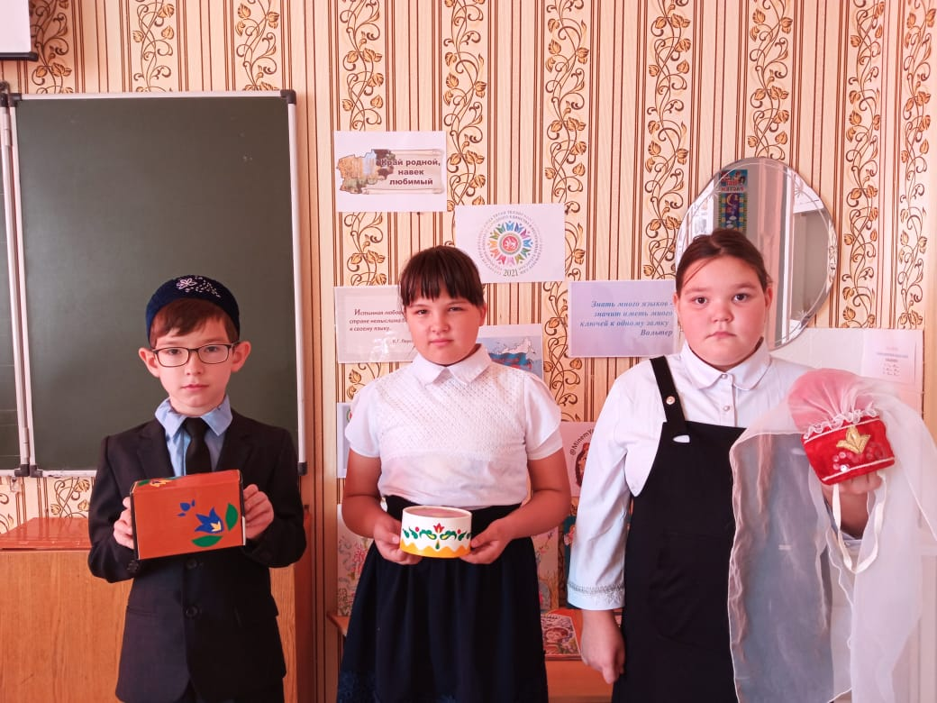

Slide 17




Slide 18
VI. ЗАКЛЮЧЕНИЕ.
Формулу успеха знают многие,
дело за малым - познать сам успех.
В.И. Лизинский

